Slide 1
Платформа доставки еды Smak
МИНИСТЕРСТВО ОБРАЗОВАНИЯ и науки РЕСПУБЛИКИ БАШКОРТОСТАН
Государственное автономное ПРОФЕССИОНАЛЬНОЕ ОБРАЗОВАТЕЛЬНОЕ УЧРЕЖДЕНИЕ
УФИМСКИЙ КОЛЛЕДЖ СТАТИСТИКИ, ИНФОРМАТИКИ И ВЫЧИСЛИТЕЛЬНОЙ ТЕХНИКИ
Выполнил студент группы 20ВЕБ-1
Тихонов Кирилл Алексеевич
Notes:
Оригинальные шаблоны для презентаций: https://presentation-creation.ru/powerpoint-templates.html
Бесплатно и без регистрации.

Slide 2
Входная информация
Входная информация
Информация о заведениях
Информация о товарах

Slide 3
Выходная информация
Выходная информация
Заказ клиента

Slide 4
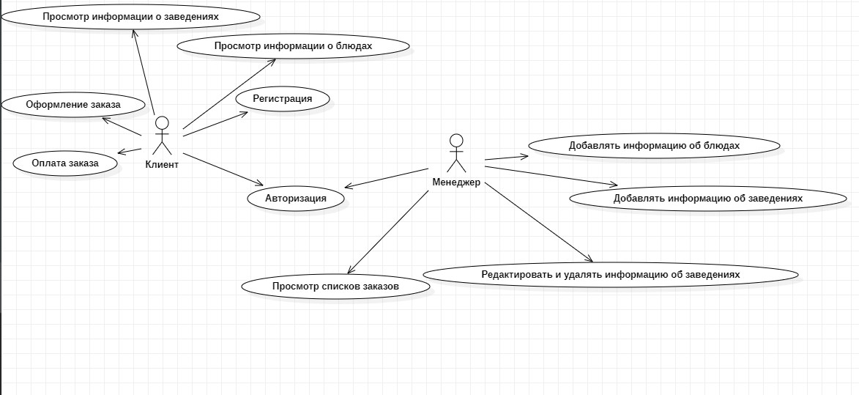
Диаграмма прецендентов

Slide 5
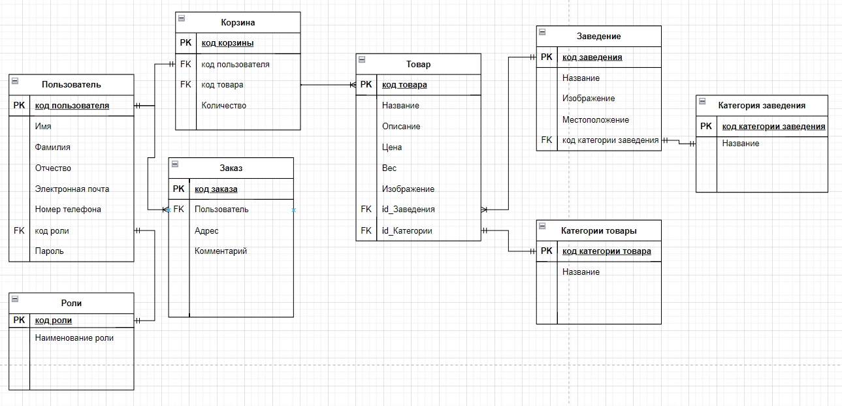
Логическое (даталогическое) проектирование

Slide 6
ИСПОЛЬЗУЕМЫЕ СРЕДСТВА РАЗРАБОТКИ ВЕБ-ПРИЛОЖЕНИЯ
HTML – Основа верстки сайта
CSS – Стили сайта
Laravel – Основной функционал сайта
JS – Клиентская часть функционала сайта

Slide 7
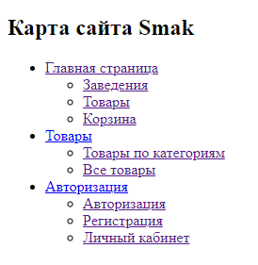
Карта сайта

Slide 8
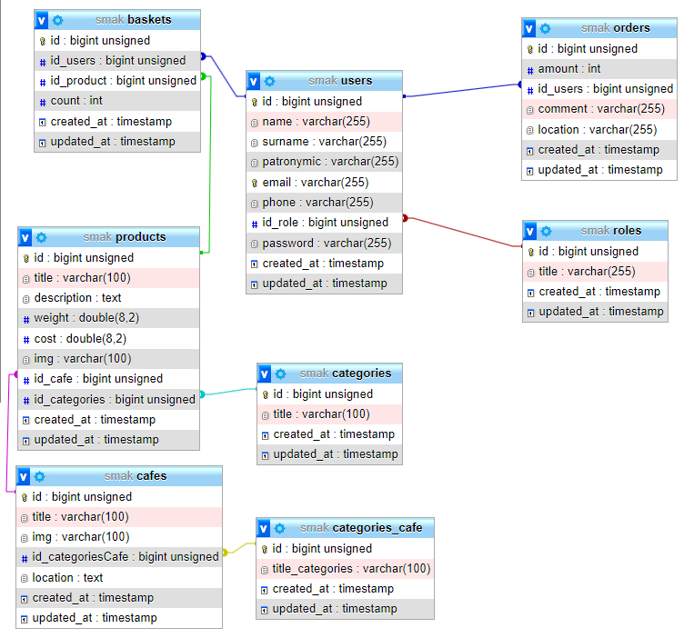
Физическая модель базы данных

Slide 9
СПАСИБО ЗА ВНИМАНИЕ
Я немного устал

